Slide 1
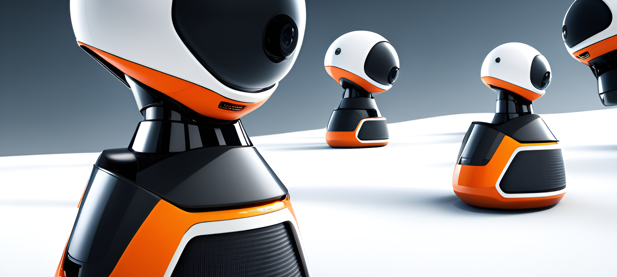
Herzlich Willkommen
Das Zusammenspiel von KI und Datenbanken in der IoT-Umgebung
© 2022 OTH Amberg-Weiden
Schwagerl x Baierl | Amberg

Slide 2
Agenda | Gliederung
Was wir besprechen werden…
01
Einführung
05
Rolle von Datenbanken
02
Definition/Erläuterung IoT
06
KI-Anwendungen in der IoT Datenanalyse
03
Aufbau einer IoT-Umgebung und Datenfluss
07
Datenbankoptimierung
04
Datenherausforderungen
08
Zusammenfassung

Slide 3
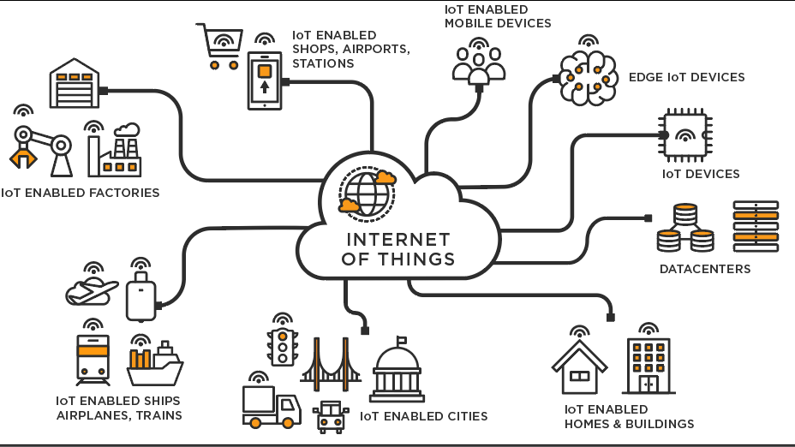
Definition | Erläuterung des IoT
verbinden…verwalten…verarbeiten
Quellen:
https://www.tibco.com/sites/tibco/files/media_entity/2020-05/IoT.png

Slide 4
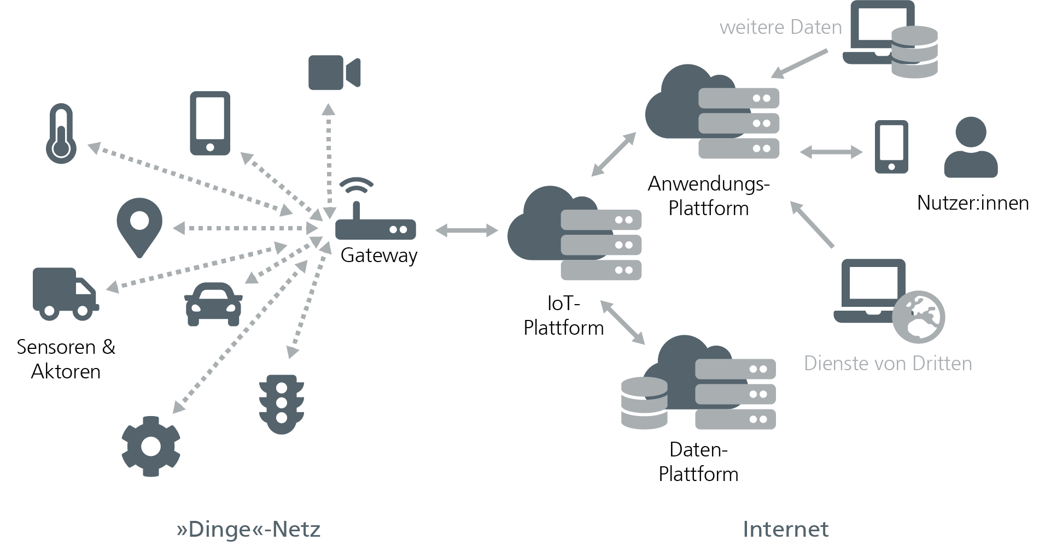
Aufbau | Datenfluss
Netzwerke, Datenbanken, Server, Clouds
Quellen:
https://www.oeffentliche-it.de/documents/10181/99609/Infografiken_Impuls-IOT_v02.png

Slide 5
Datenherausforderung
Volumen, Formate, Echtzeit & Latenz, (Geräte)
Datenvolumen:
Vielfalt der Formate:
Echtzeit:
Vielzahl an ständig sendenden Geräten
Lückenlose Aufzeichnung erwünscht
Mit dem Ziel der optimalen Auswertung
Bsp.: Kamera mit 2 Megapixel, 30 Bilder pro Sekunde -> Datenrate von 60 Megabyte pro Sekunde -> 36 Gb in 10min
Sensordaten, Textdateien, Bilder, Videos
Informationsgehalt muss erst extrahiert werden
Bestimmte Anwendungen fordern Echtzeit Verarbeitung
Hohe Geschwindigkeit unter Garantie der Datenintegrität
Latenzzeit minimieren (aufnehmen, verarbeiten, zurückgeben)

Slide 6
Rolle von Datenbanken
Das Meistern der Herausforderungen
Echtzeitproblem:
In-Memory-Datenbanken: schnelles lesen & schnelles schreiben durch das Speichern im RAM (keine langsamen Festplatten)
Latenzzeit:
Edge-Datenbanken: offline Speicher im Gerät selbst garantiert eine kleine Latenz (sicher, dezentral, lokal)
Datenvolumen | Formatvielfalt:
NoSQL-Datenbanken: flexibles Datenmodell ermöglicht eine Unempfindlichkeit gegenüber dem Speichern von unstrukturierten Daten
kontinuierliche Datenströme:
Zeitreihendatenbank: eingehende Daten mit Zeitstempel versehen für den Erhalt der Reihenfolge. Daten gruppieren auf Zeitspannen -> Aggregatsfunktionen (⌀, min(), max()) -> Verwendung für Trends, Muster …

Slide 7
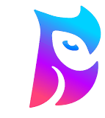

Das eigentliche Zusammenspiel
The Magic
Apache Flink Machine Learning Library
Postgres ML
Wer mehr Tools kennenlernen will muss nur auf der oth-website von Prof. Dr.-Ing. Christoph P. Neumann stöbern

Slide 8
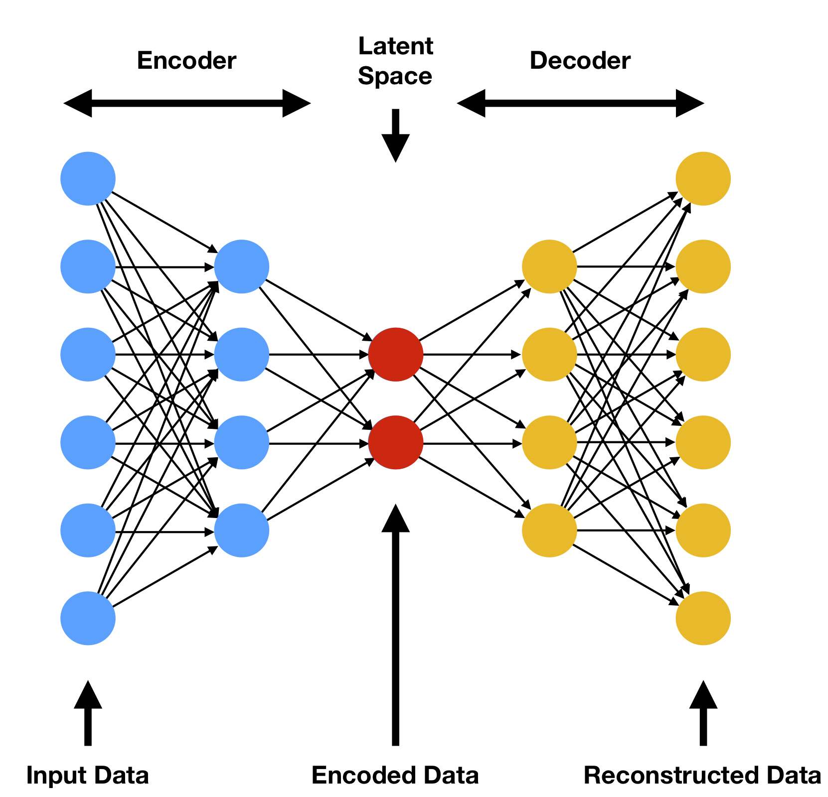
KI-Anwendungen im IoT
AUtoencodER
(1) Die Anwendung weiß wie die Daten
Normalerweise aussehen sollten.
(2) Bsp. einer Anomalie:
Verschmutzter Sensor
(3) Fehlerminimalisierung durch Rekonstruktion
Quellen:
https://www.tibco.com/sites/tibco/files/media_entity/2020-05/IoT.png

Slide 9
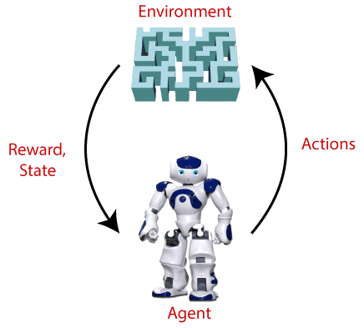
KI-Anwendungen im IoT
Reinforcement Learning
(1) Lernen durch Interaktion
mit der Umwelt
(2) Ziel ist eine optimale
Entscheidungsfindung
Faktoren:
Wetter,
Nutzerverhalten,
Energiepreise,
Verkehrsdaten…
(3) Einbeziehen von Faktoren, welche
Von unseren Geräten und Sensoren
Aufgezeichnet werden
Möglichkeiten und Ziele der KI-Anwendungen:
Wann aktiviere ich welche Energiequellen? Wann können welche Geräte ausgeschalten werden?
Optimale Nutzung der Bandbreite durch Übertragungszeitpunkte. Optimale Nutzung von Speicherplatz (Daten komprimieren o. von RAM auf Festplatte übertragen)
Quellen:
https://static.javatpoint.com/tutorial/reinforcement-learning/images/what-is-reinforcement-learning.png

Slide 10
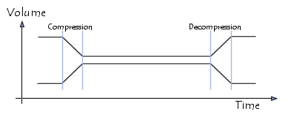
Datenbankoptimierung im IoT
Datenkomprimierung, Indexierung, Partitionierung, Caching
Datenkomprimierung: Speichereinsparungen, schnelleres übertragen
Indexierung: Indizes auf häufig abgefragte Felder -> schnellere Abfragen
Partitionierung: Aufteilen in Shards und mehrere physische Orte -> parallele Abfragen
Caching: häufig benötigte Daten werden in den Cache gespeichert -> Netzwerklast wird reduziert
KI-Algorithmen helfen auch bei der Datenbankoptimierung
Quellen:
https://static.javatpoint.com/tutorial/reinforcement-learning/images/what-is-reinforcement-learning.png

Slide 11
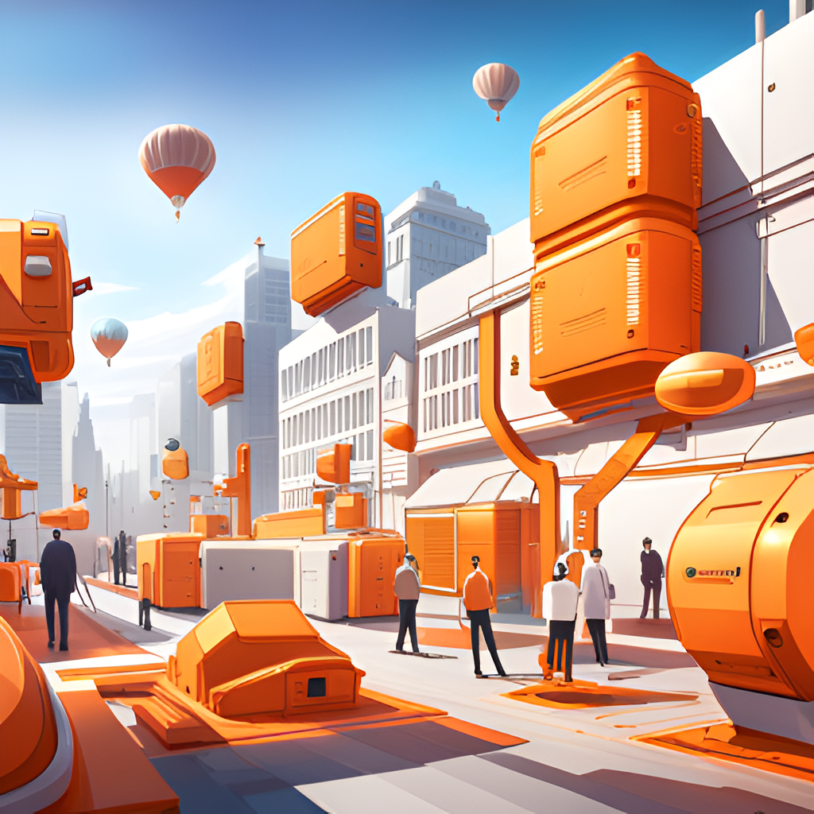

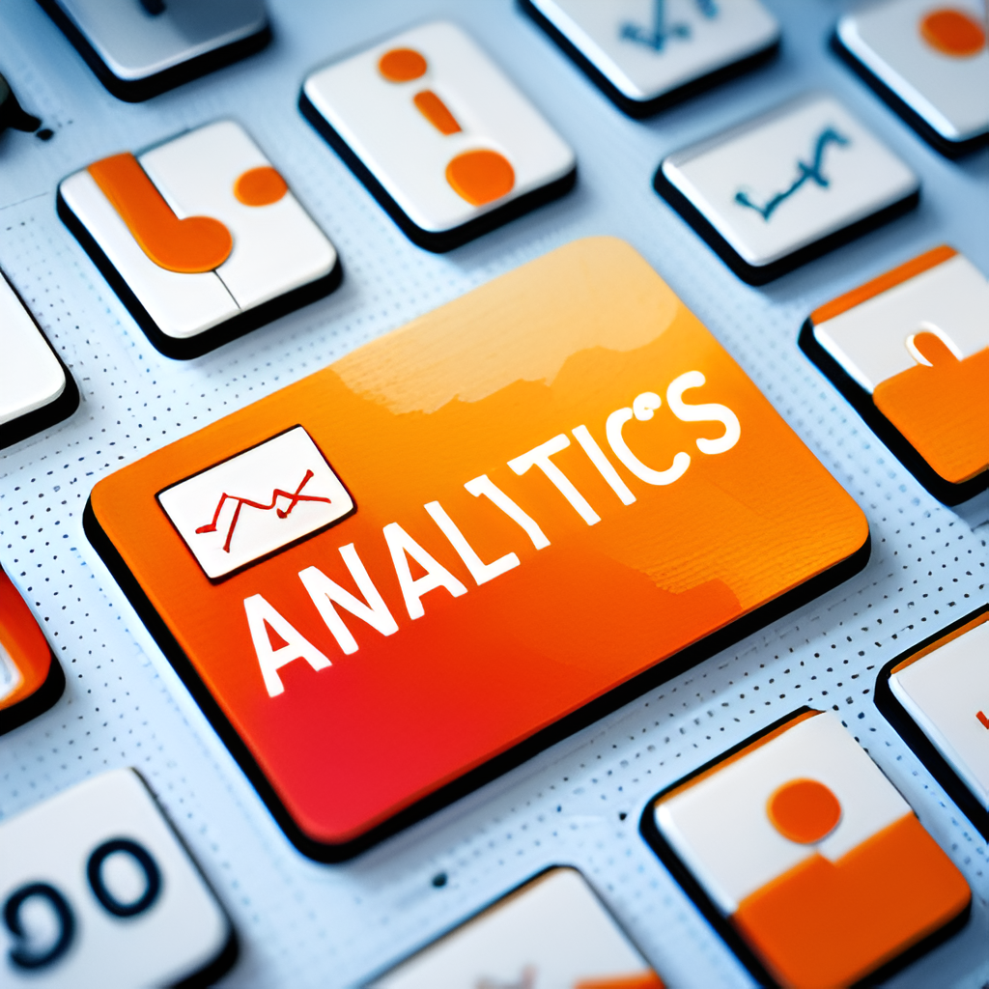
Zusammenfassung
+Ausblick
Aufzeichnen und versenden durch Sensoren o.Ä.
(alles was Daten generieren kann)
Optimiertes Speichern und bereitstellen der aufbereiteten Daten durch Datenbanken
Zur Verfügung stehende Daten für intelligente Anwendungen nutzen um unsere menschlichen Ziele zu verfolgen
Quellen:

Slide 12
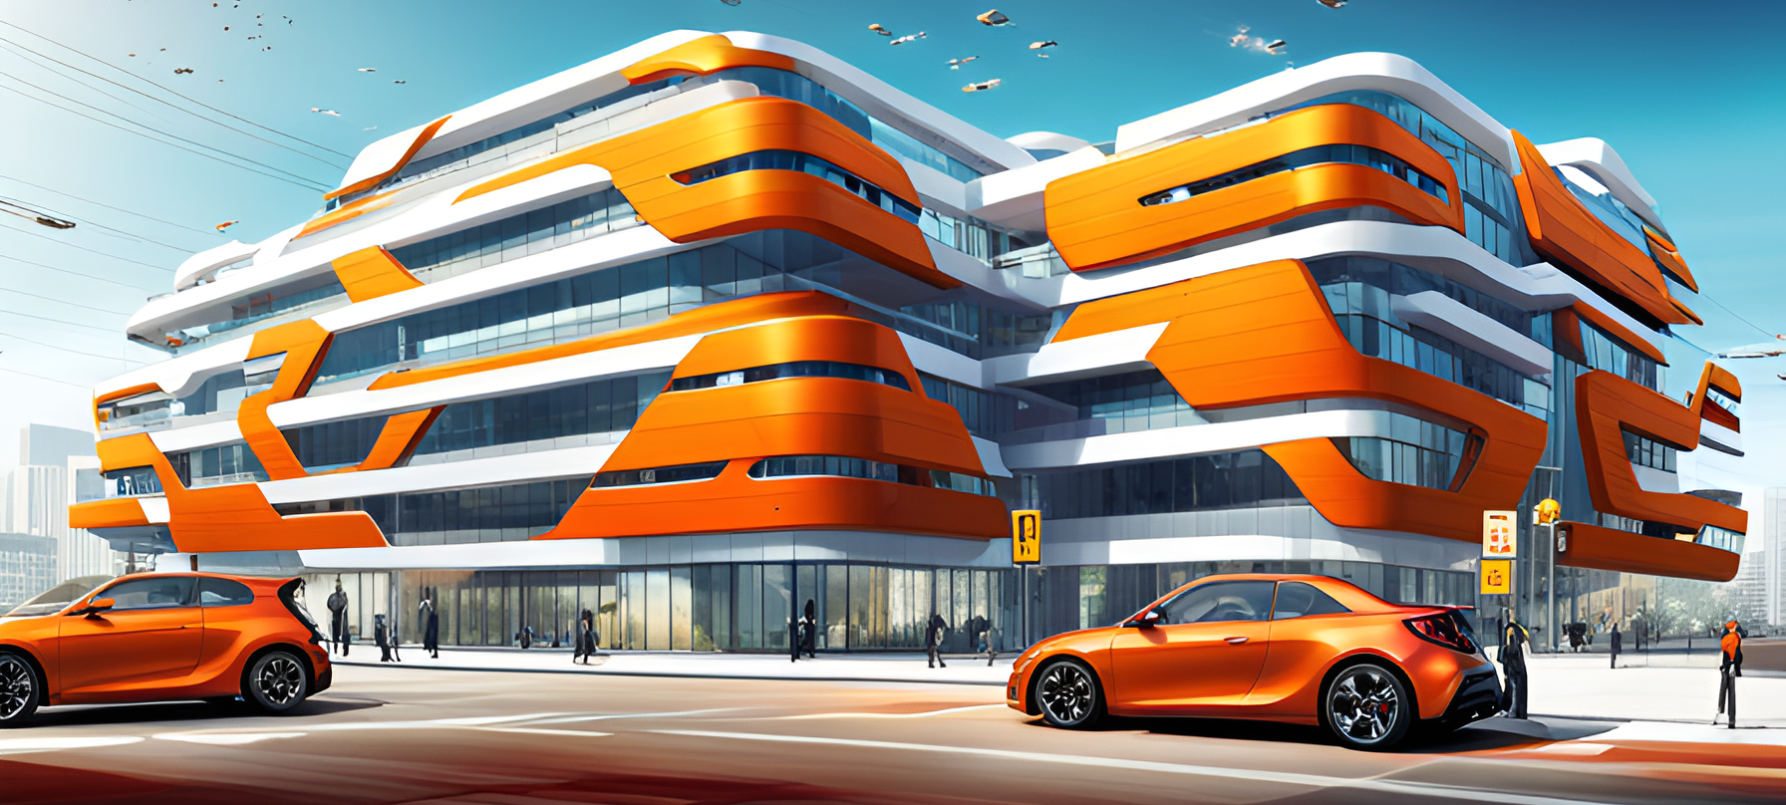
Vielen Dank!
Ostbayerische Technische Hochschule (OTH) Amberg-Weiden Kaiser-Wilhelm-Ring 23 | 92224 Amberg
Tel.: +49 (9621) 482-0 Fax: +49 (9621) 482-4991 amberg@oth-aw.de

